Slide 1
Üniversiteye Özel Sosyal Platform (imu-connect)

Slide 2
Nedir?
Öğrencilerin kampüs yaşamını daha etkileşimli, bilgi dolu ve topluluk odaklı hale getirmek amacıyla tasarlanmış üniversite online topluluk alanıdır.
Tamamen öğrenci odaklı ve öğrencilerin ihtiyaçlarına yönelik bir platformdur.

Slide 3
Amaçlar / Hedefler
Sosyal etkileşimi artırarak öğrenciler arasında işbirliği ve iletişimi güçlendirme.
Bilgi alışverişini arttırma.
Yeni öğrencilerin adaptasyonunu kolaylaştırmak. (Dersler, hocalar, yurtlar ve etkinlikler hakkında rehber niteliğinde bilgiler.)
Platforma sadece üniversite öğrencileri giriş yapabileceği için güvenilir ve doğru bilgiye erişim kolaylaşacak.
Kısaca üniversite yaşamını kolaylaştırmak ve daha verimli hale getirmek hedeflenmektedir.

Slide 4
İçindekiler
Öğrenciler, aldıkları dersleri ve hocaları değerlendirebilecek, tecrübelerini paylaşabilecek bu sayede gelecek öğrencilere rehberlik edebilecekler.
Öğrenciler tavsiyeler verebilecek veya akıllarına takılan soruları sorabilecekler.
Kampüs etkinlikleri, seminerler, konferanslar ve sosyal etkinliklerin takvimi. Öğrenciler, bu etkinliklere katılabilecekleri gibi kendi etkinliklerini de paylaşabilecekler.
Üniversitede bulunan kulüplerle alakalı bilgiler (web sitesi, faaliyetleri, katılım belgesi vb.) ve yorumlar.
Üniversite yakınındaki yurtlarda kalan öğrencilerin yurtlarla alakalı tecrübeleri (yorumları).
Eve çıkmak isteyen öğrenciler ev ilanları paylaşabilecek veya arayabilecek.
Günlük yemekhane bilgileri.

Slide 5
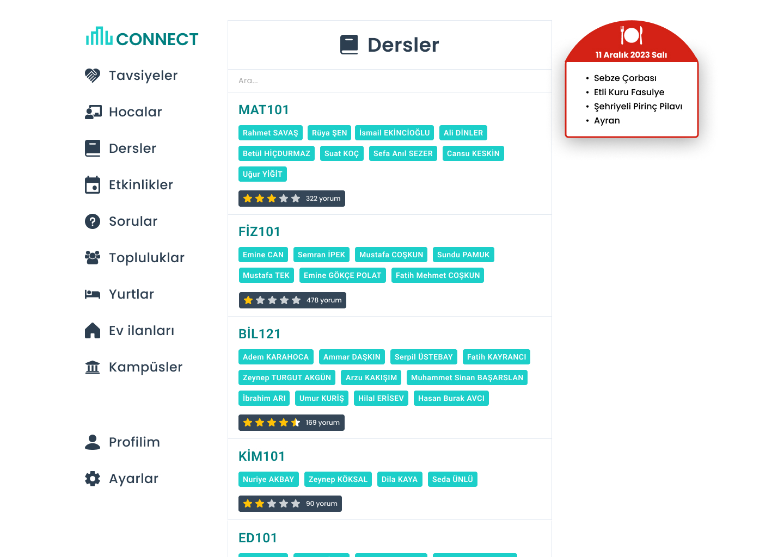
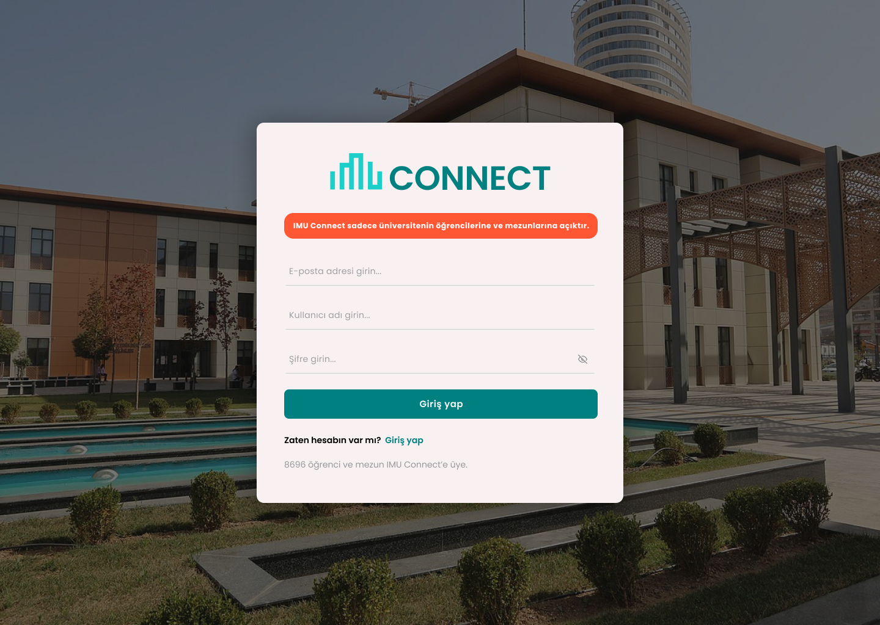


Slide 6
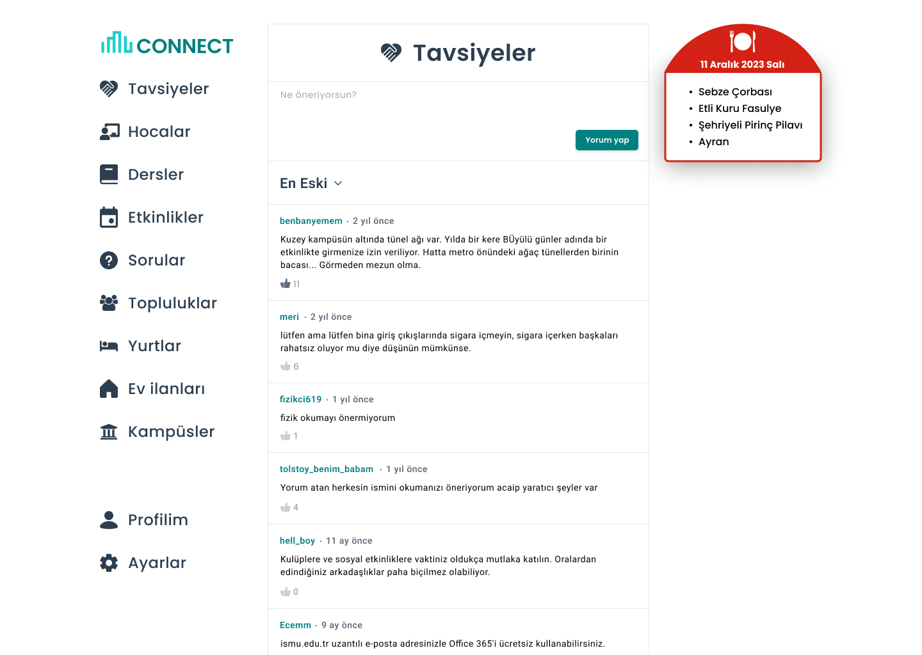
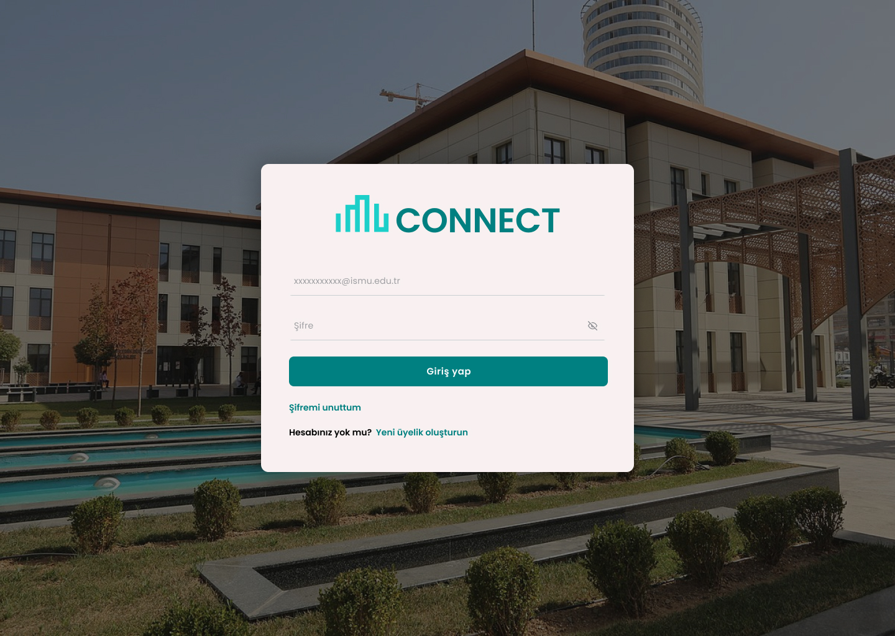

Slide 7
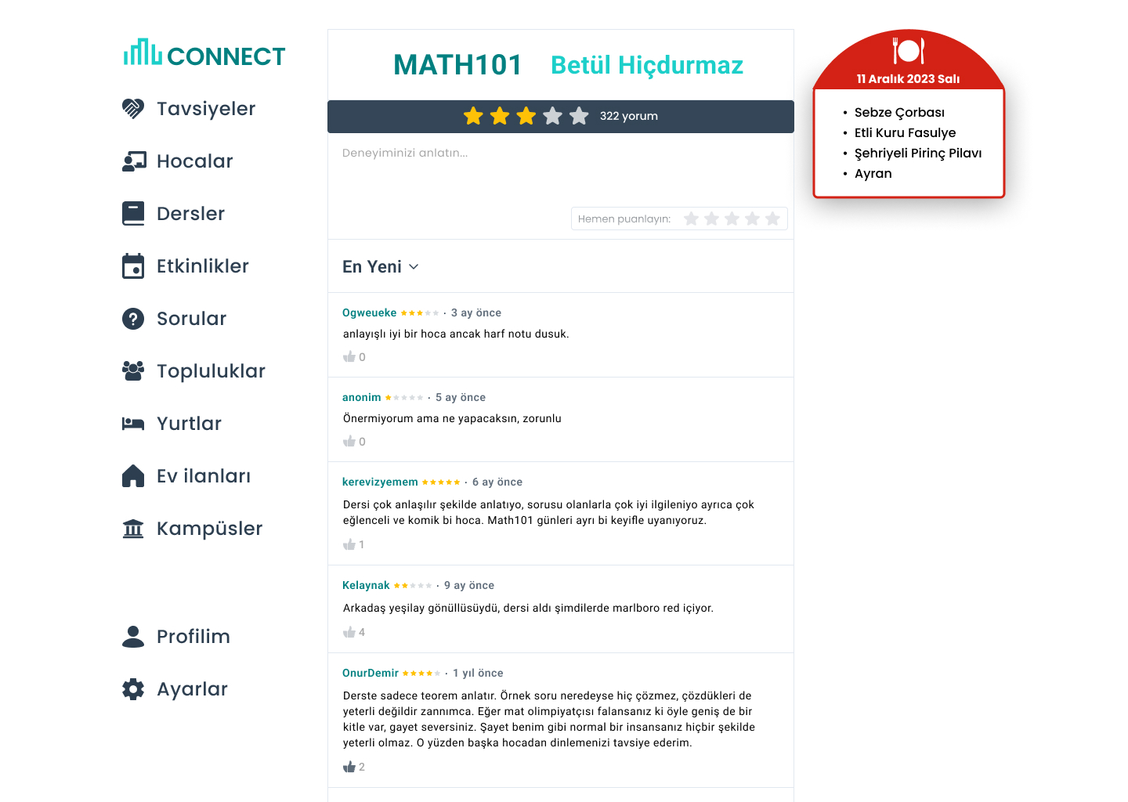

Slide 9
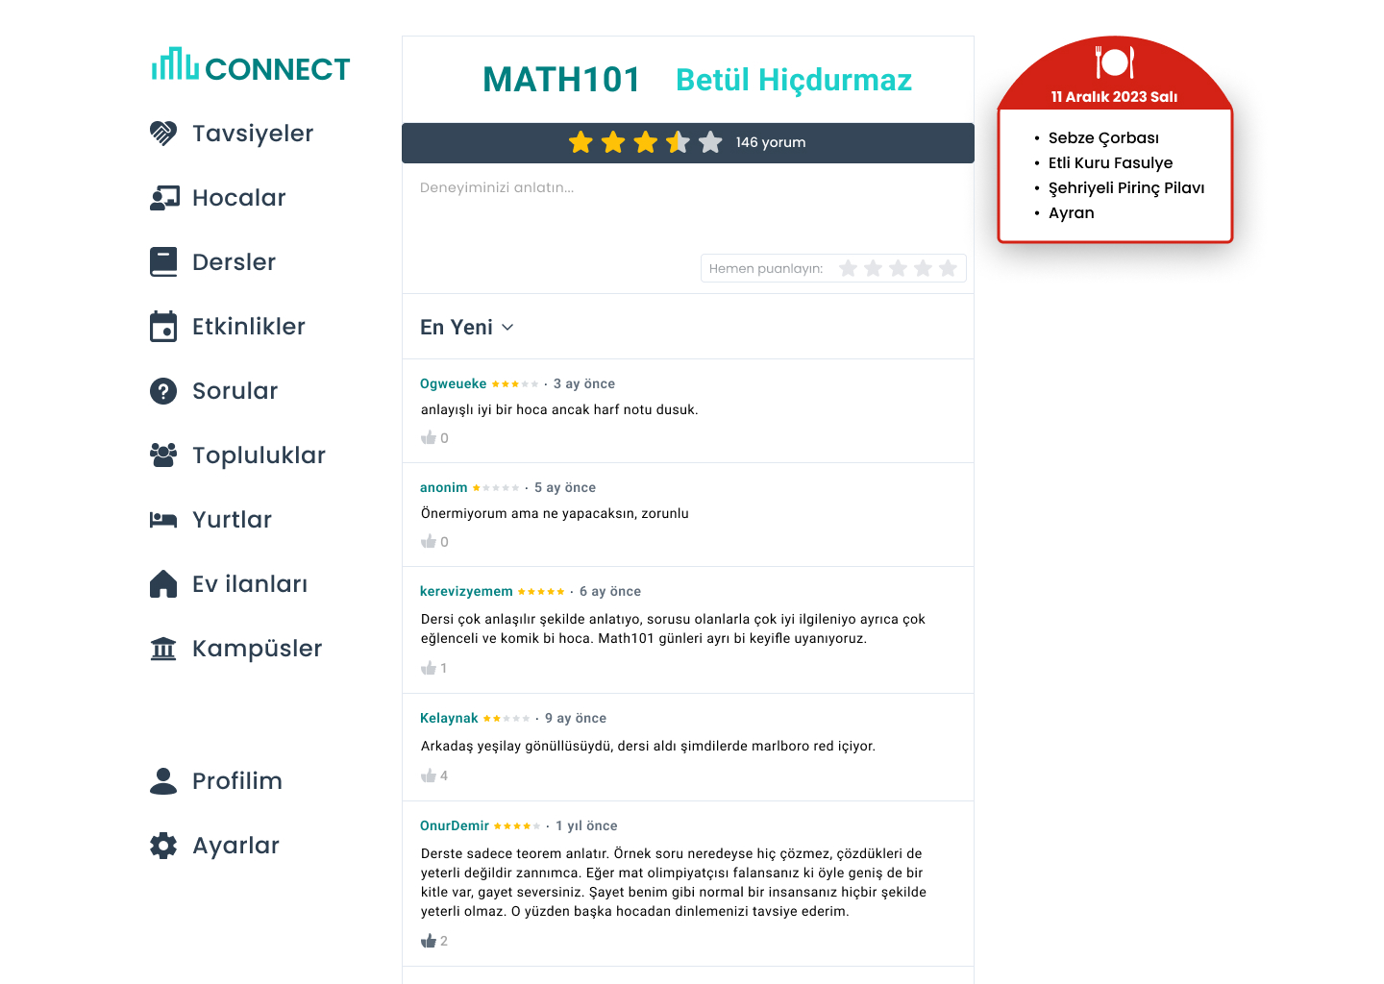
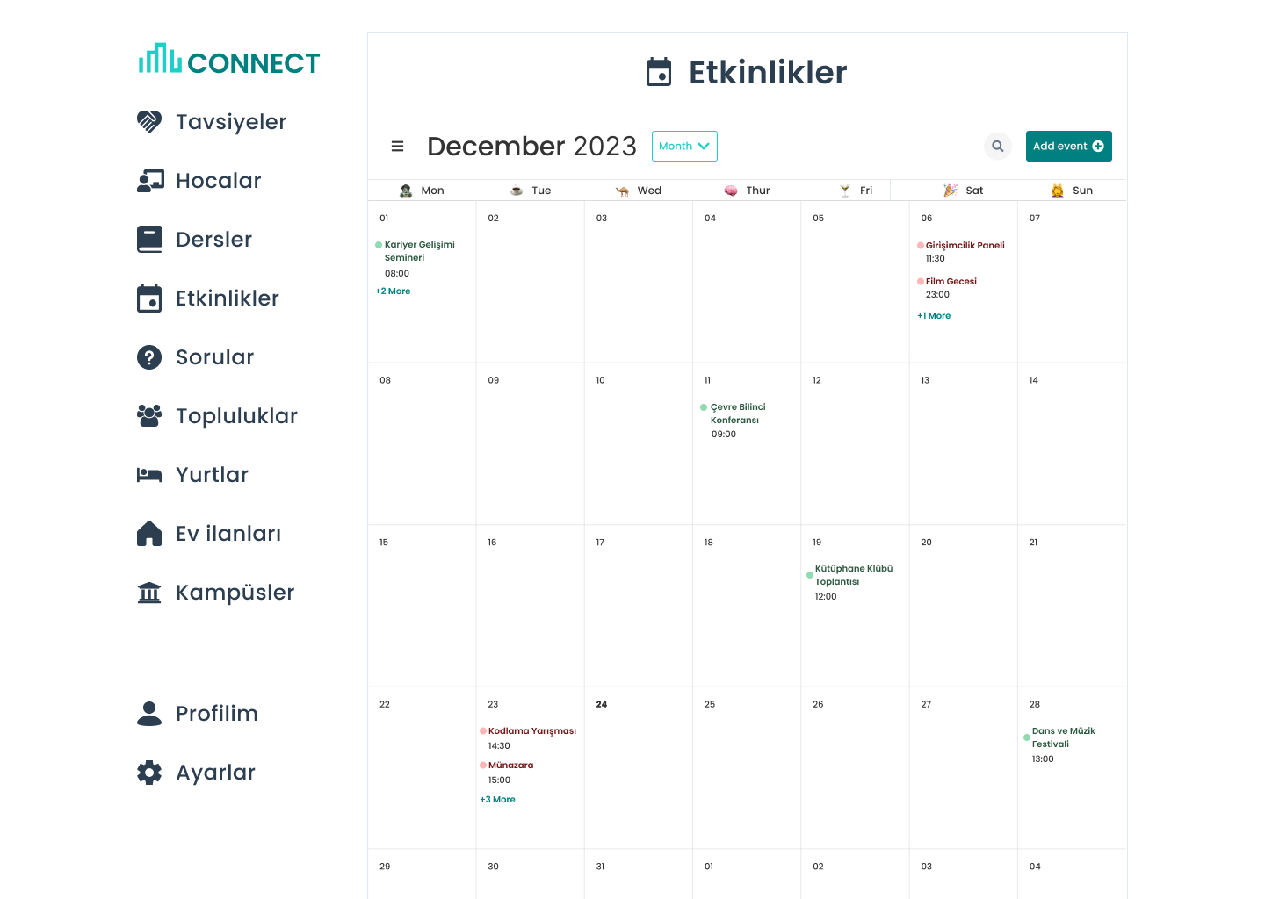

Slide 10
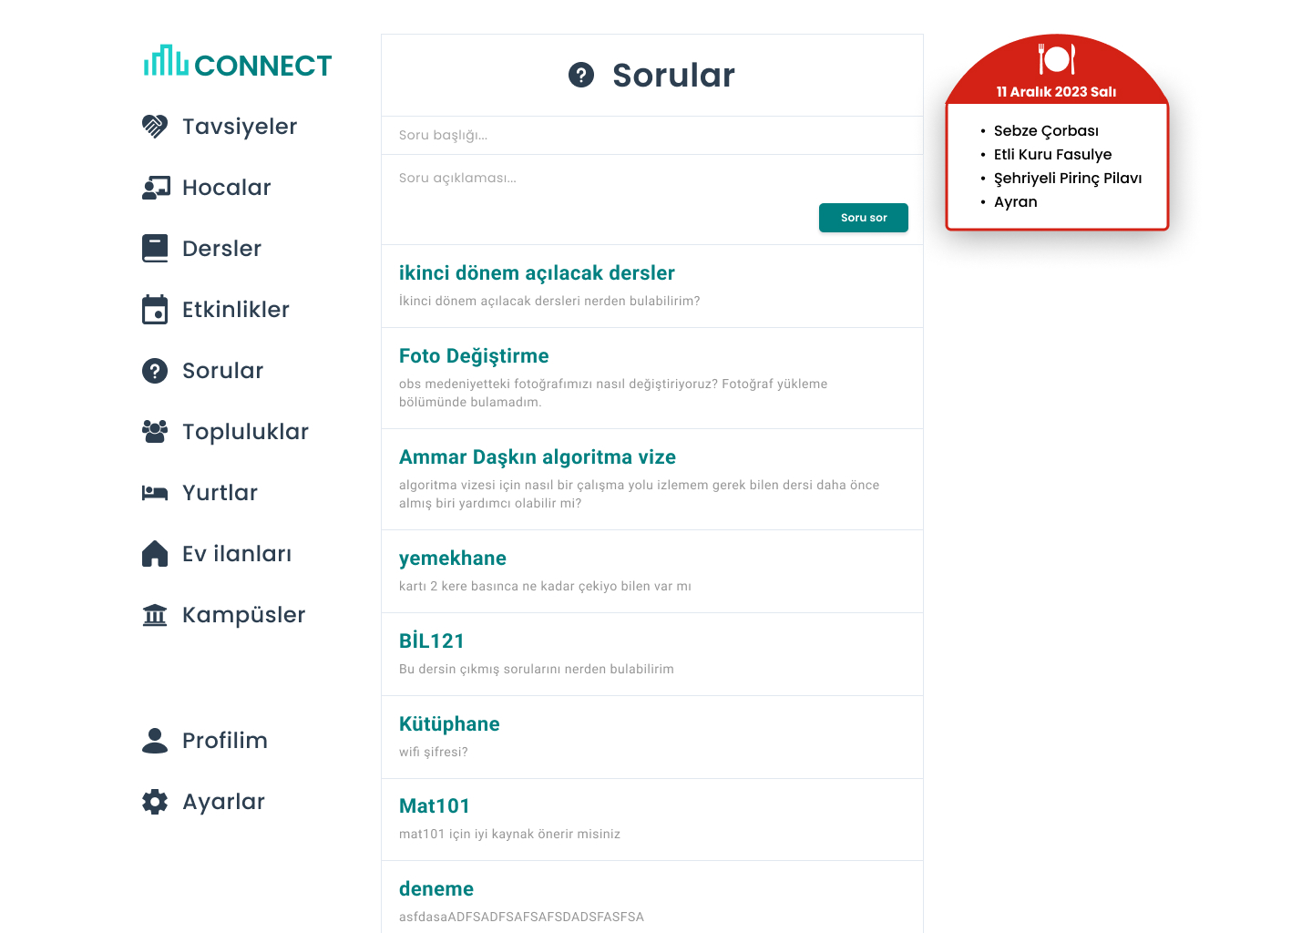

Slide 11
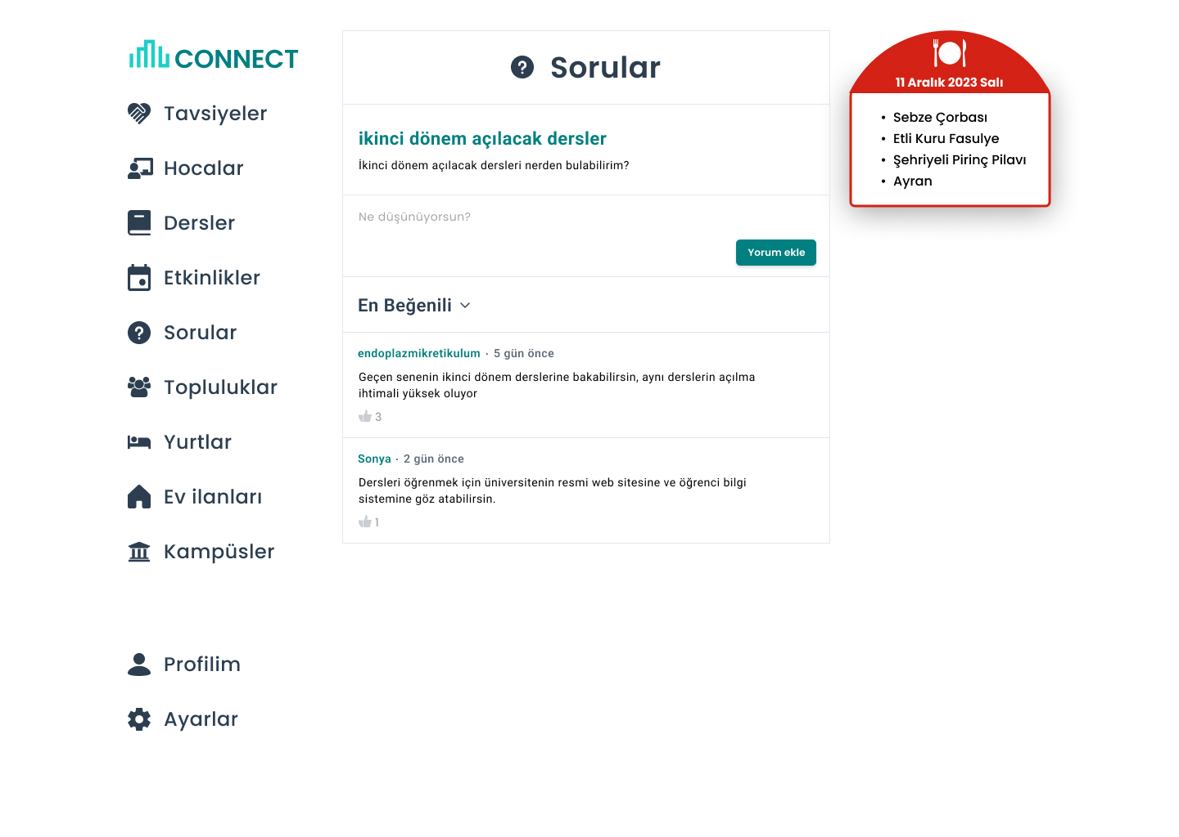

Slide 13
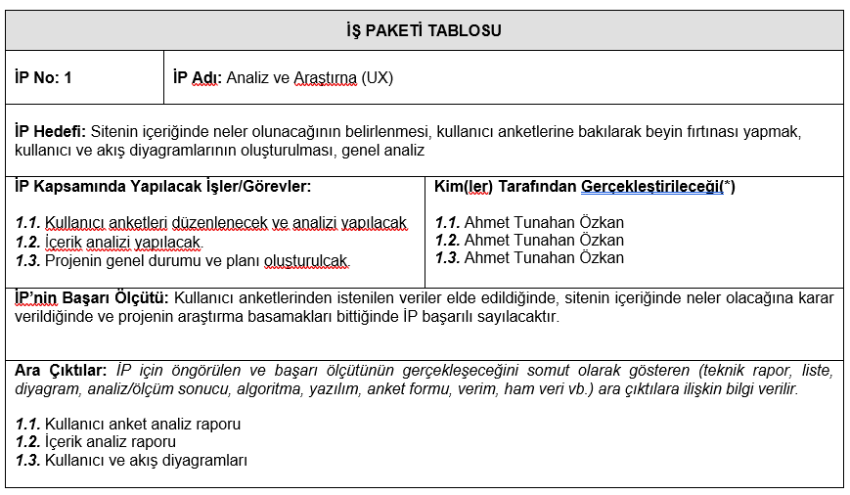
İş Paketleri

Slide 14
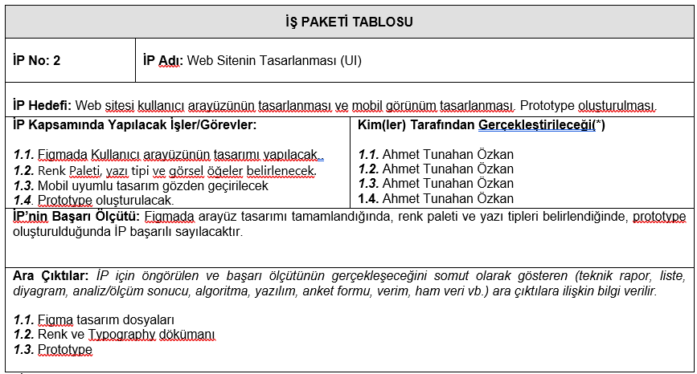

Slide 15
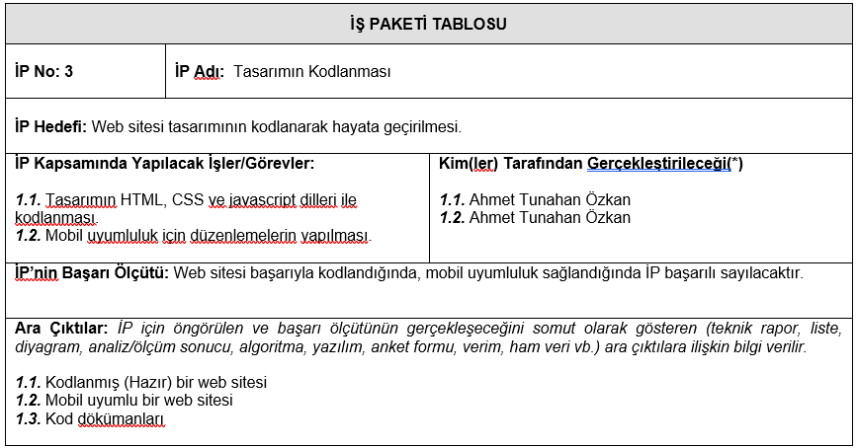

Slide 16
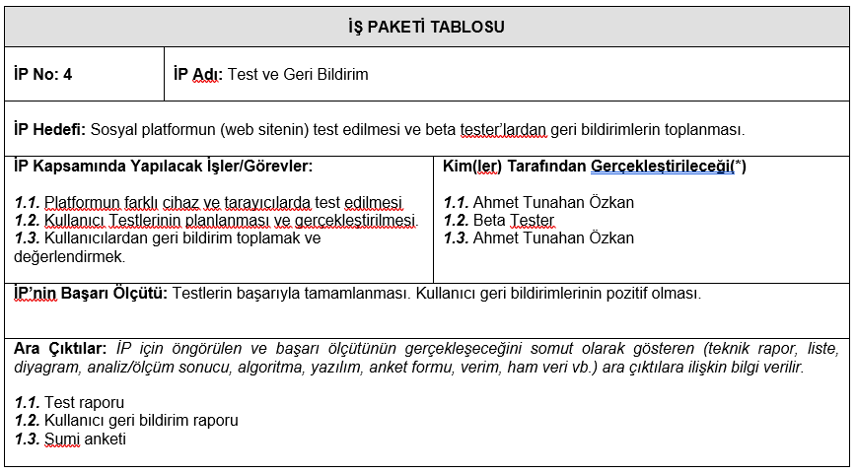

Slide 17
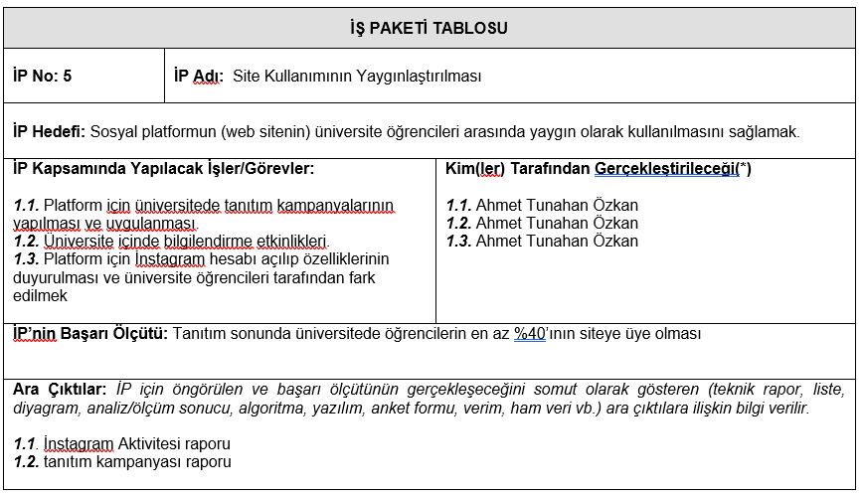

Slide 18
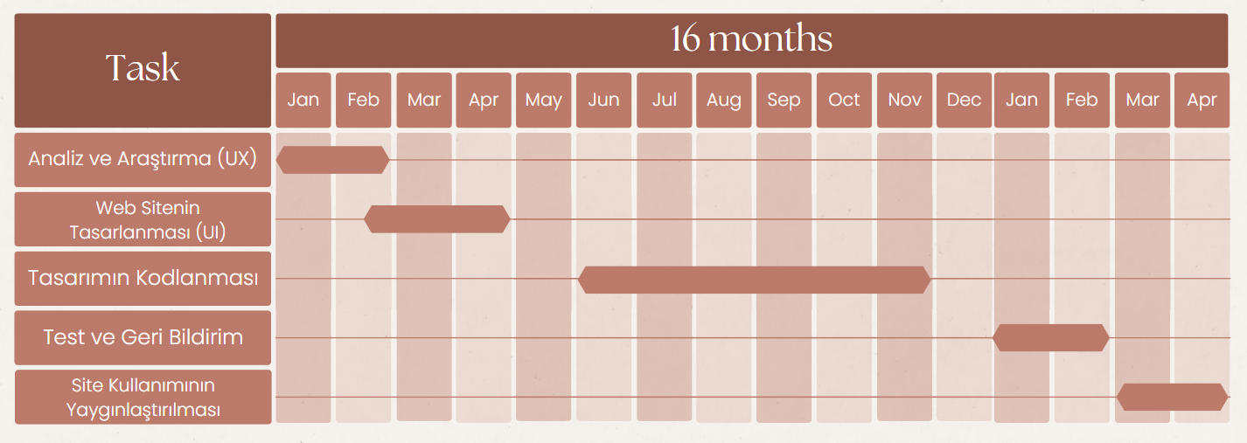
Gantt Chart

Slide 19
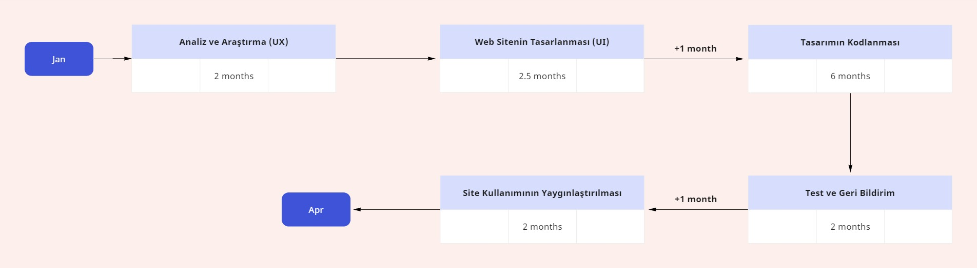
Pert Chart

Slide 20
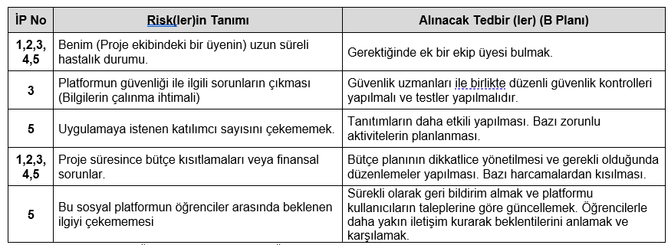
RİSK YÖNETİMİ TABLOSU

